Slide 1
Priză inteligentă cu 3 ieșiri independente
Raicu Bianca-Elena

Slide 2



De ce? (Problema)
Ai uitat vreodată fierul de călcat în priză?
Vrei să găsești căldură în casă când te întorci din vacanță?
Vrei să reduci consumul de energie când nu ești acasă?

Slide 3
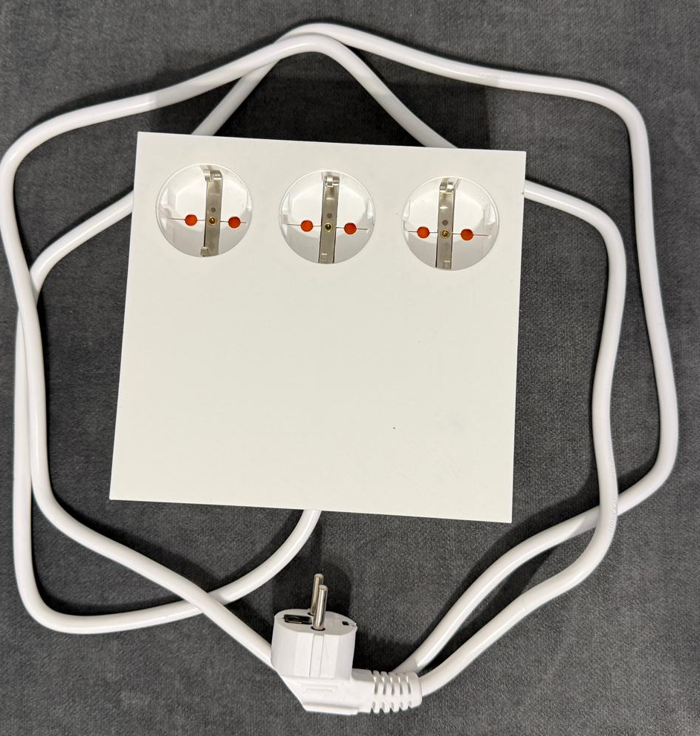
Ce? (Produsul) Un sistem de control inteligent pentru 3 ieșiri independente, accesibil de oriunde în lume prin Cloud

Slide 4

Viziune și Implementare
Design și Durabilitate
Interfață
Parola criptată
Cod stabil

Slide 5

Ghid de utilizare și funcționare
Pasul 1 (Conectare automată): Dispozitivul se conectează la ultima rețea configurată
Pasul 2 (Configurare):
Dacă nu există un w-fi configurat sau nu se conectează la cel existent, utilizatorul se poate conecta la Wi-fi-ul prizei și poate introduce numele rețelei și parola
Pasul 3 (Acces securizat): Utilizatorul accesează interfața web și introduce parola
Pasul 4 (Control):
Utilizatorul modifică starea ieșirilor prizei

Slide 6
Analiza SWOT
Strengths: Control independent, Securitate ridicată
Weaknesses: Dependența de conexiunea Wi-Fi
Opportunities: Extinderea către o casă complet automatizată
Threats: Fiabilitate, Cost mai ridicat

Slide 7
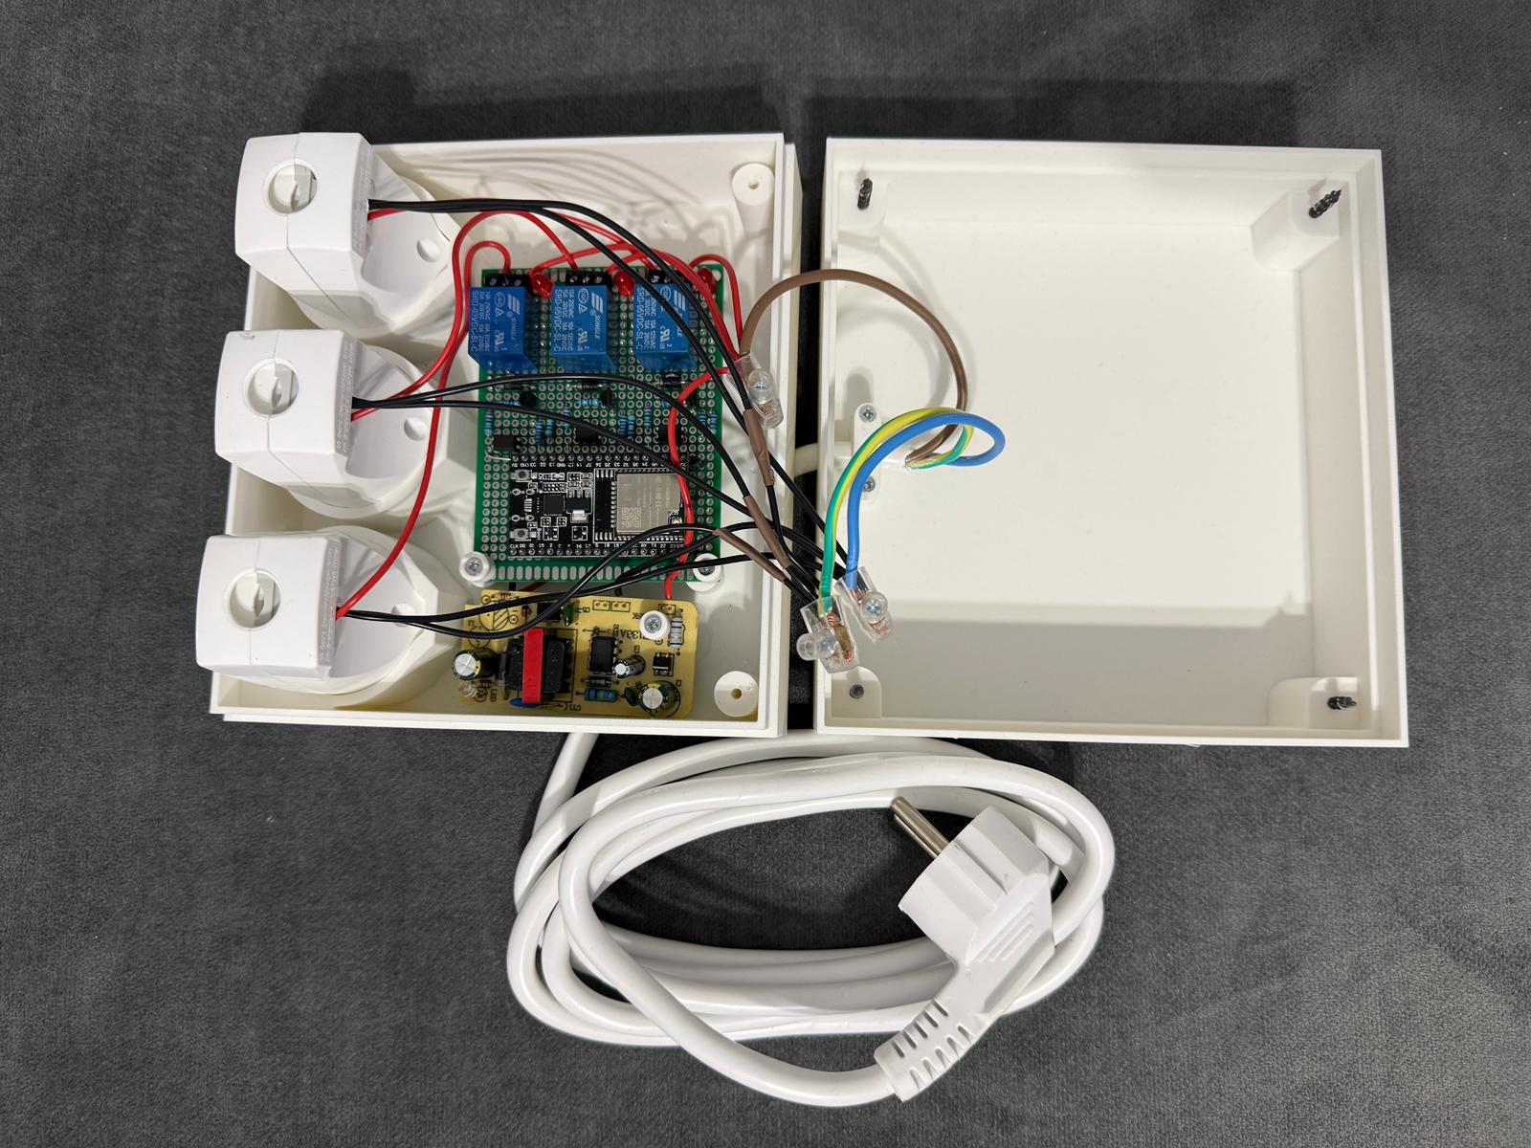
DEMO
https://smart-plug-bia12340.vercel.app/

Slide 8

Îmbunătățiri viitoare
Senzori de monitorizare și ambientali
Integrare vocală
Automatizare bazată pe timp

Slide 9
Mulțumesc pentru atenție!

